Slide 1
Résultats de Trafic 2016
Tahiti-Faa’a, le 23 janvier 2017

Slide 2
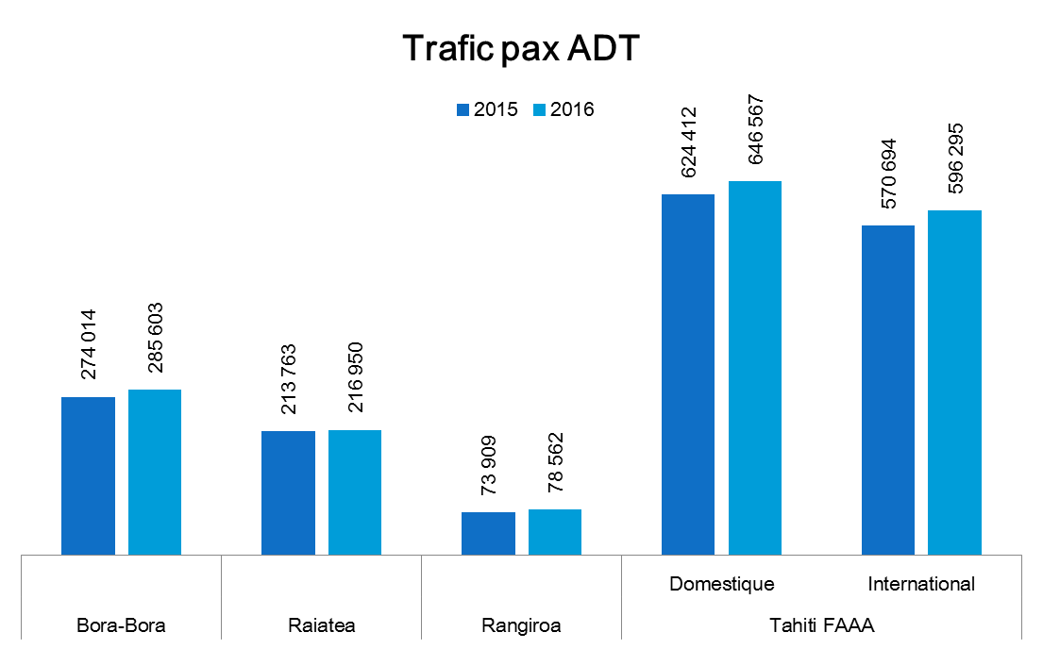
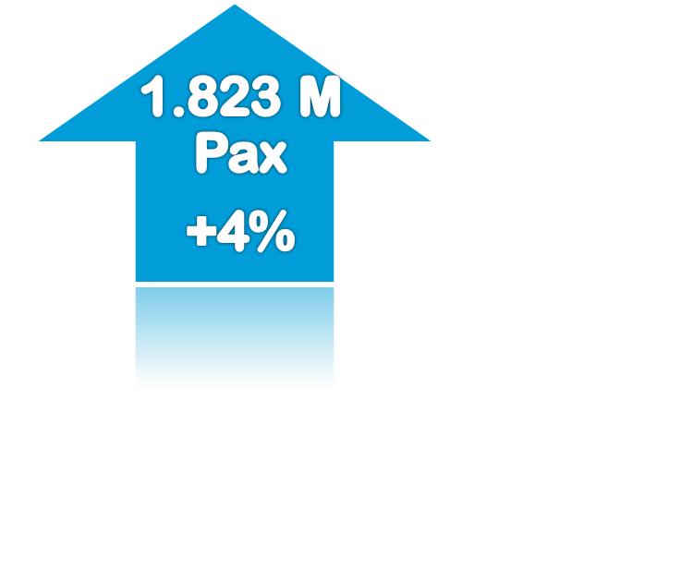
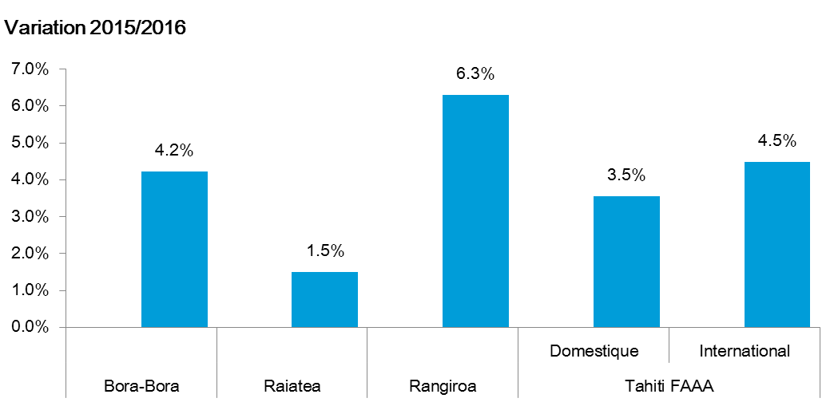
Trafic 2016

Slide 3
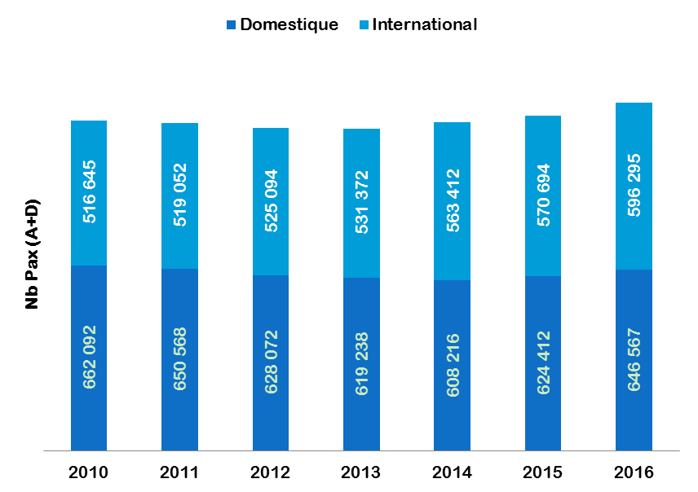
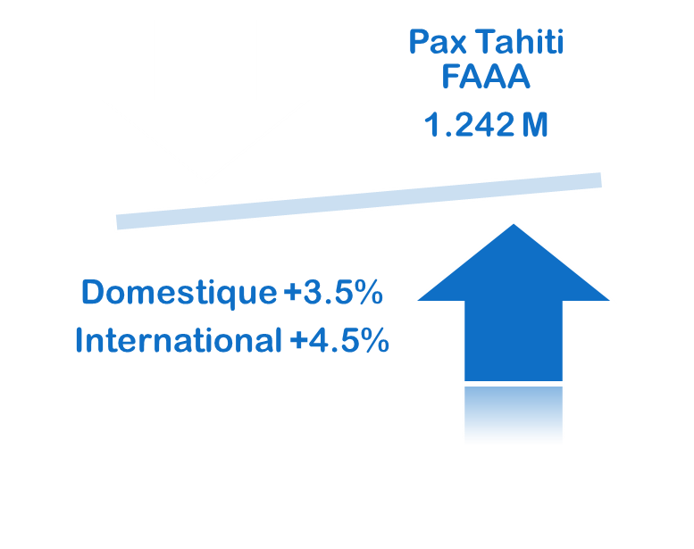
Focus Tahiti FAAA 2016

Slide 4
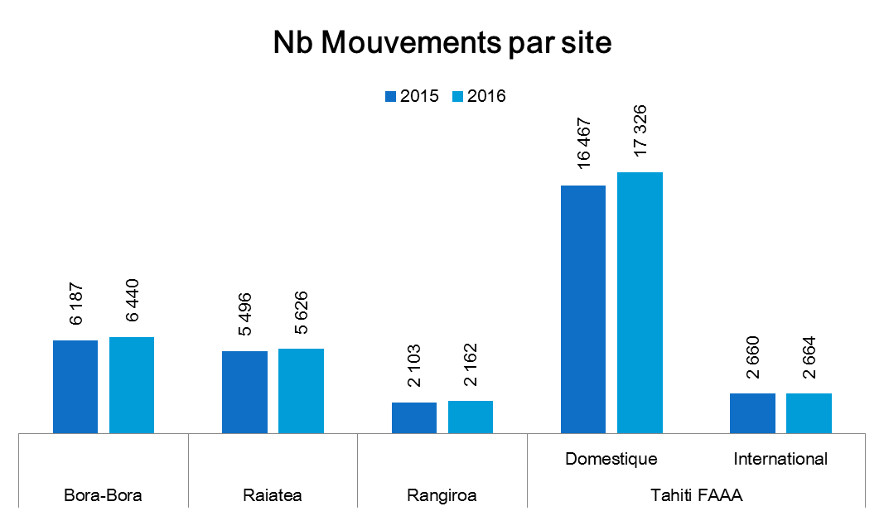
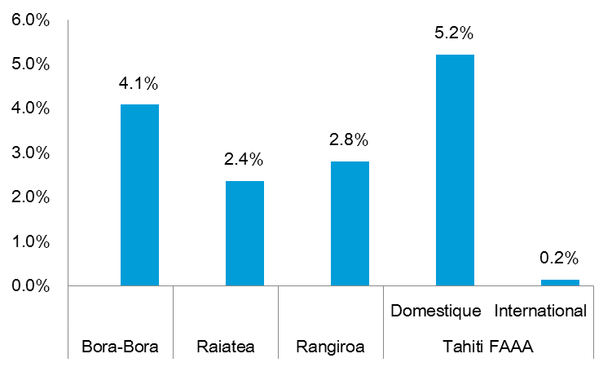
Trafic mouvements 2016

Slide 5
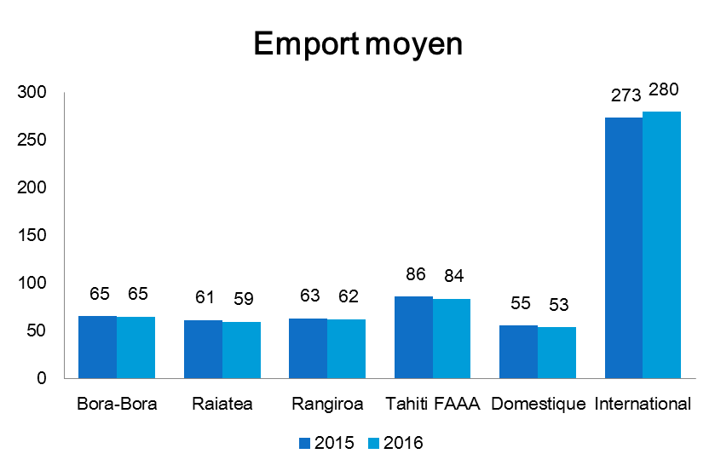
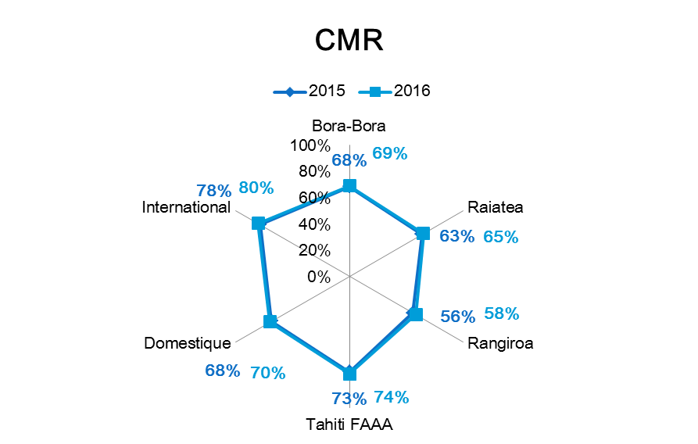
Trafic mouvements 2016
Emport moyen INT + 7 pts
CMR Int +2 pts
Dom +3 pts
Emport moyen Domestique
-1 pt

